Slide 1

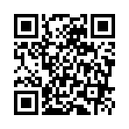
語料庫檢索系統與自然語言處理技術
在語言研究與教學的應用
時 間：2021年2月26日
地 點：國立清華大學臺灣語言研究與教學研究所
報告人：白明弘（國家教育研究院 助理研究員)

Slide 2


語料庫：語言電子文本集
書面語：
  書籍、報紙、雜誌的文章
口語：
  演講、會議、生活對話、工作場合對話

Slide 3
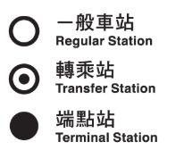

語料庫：語言電子文本集(2)
雙語：
  雙語新聞、雙語雜誌、雙語網頁
中介語：
  第二語學習者之作文、書信、對話

Slide 4

蒐集語料的目的？
語料庫是語言的抽樣調查
  抽樣的目的
    了解語言
    語言的母體難以直接觀察
目的是觀察語言現象
  常用的詞有哪些？
  詞語之間如何搭配？
  中文句子如何組成？
  書寫語言和口語語言有什麼差異？
  論文語言和一般語言有什麼差異？
  外國人使用中文與我們有什麼差異？
Notes:
漢語是主題突顯性語言， 英語是主語突顯性語言。
口語常用詞約 5000-6000 個
書面語常用詞約 14000 詞

Slide 5
為什麼需要語料庫
內省語言知識的局限
  內省例句不可觀察與驗證
  內省例句與語料庫例證往往相去甚遠
  無法提供詞語的常用度以及語意義常用度訊息
語料庫提供語言典型現象
  「很高興」、「很晴朗」（典型）
  「很春天」、「很陽光」（非典型）
教科書與真實語言之間存在非常大的差距
  教科書中的詞彙 vs. 語料庫常用詞彙
  教科書中的語法 vs.語料庫常用語法
  語料庫調查對語法參考的修訂可以幫助改進語言學習過程
瀕危語言的研究

Slide 6
自然語言處理技術是什麼？
自然語言處理
  Natural Language Processing, NLP
語言規則
語料庫
自然語言處理
世界知識

Slide 7
語料庫觀察語言規則
1970 年代，歐美國家應用語料庫+NLP
  語言學研究
  社會學研究
  辭典編輯
現今英語最重要的幾部英文辭典，都以語料庫輔助編輯
  《牛津高階學習者詞典》
  《柯林斯高階學習者詞典》
  《劍橋高階學習者詞典》
  《朗文當代英語詞典》
  《麥克米倫高階學習者詞典》
教材
  English Vocabulary in Use (McCarthy&O'Dell)
  English Idioms in Use (McCarthy&O'Dell)
  Exploring Grammar in Context (Hughes&McCarthy)

Slide 8

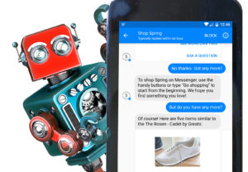
語料庫抽取知識
機器翻譯系統
  規則式機器翻譯
  統計式機器翻譯
  類神經網路機器翻譯
聊天機器人
  虛擬助理
  即時消息平台
  產品促銷
問答系統
  IBM的華生系統
  自動客服QA系統

Slide 9
大綱
壹、「建置應用語料庫及標準體系」簡介
貳、CQPweb 語料庫查詢系統簡介
參、語義場關聯詞系統
肆、例句編輯系統
伍、華英雙語索引典系統

Slide 10
壹、「建置應用語料庫及標準體系」簡介

Slide 11
建置應用語料庫及標準體系
（「邁向華語文教育產業輸出大國八年計畫」子計畫：2013~2020）
建置華語文應用語料庫
以語料庫為基礎，訂定華語文分級
標準及訂定國際接軌之華語文能力指標
書面語
口語
華英雙語
華語中介語
訂定國際接軌之
華語文能力指標
研訂華語文聽、說、讀、寫、譯各級能力指標
研訂華語文漢字、詞彙、語法之分級標準

Slide 12
建置應用語料庫—華語文語料庫(COCT)
書面語語料
31億5,000萬字
華語文語料庫Corpus of Contemporary Taiwanese Mandarin (COCT)
口語語料
3,440萬字
雙語語料
1,160萬字
華語中介語語料
147萬字

Slide 13
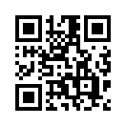
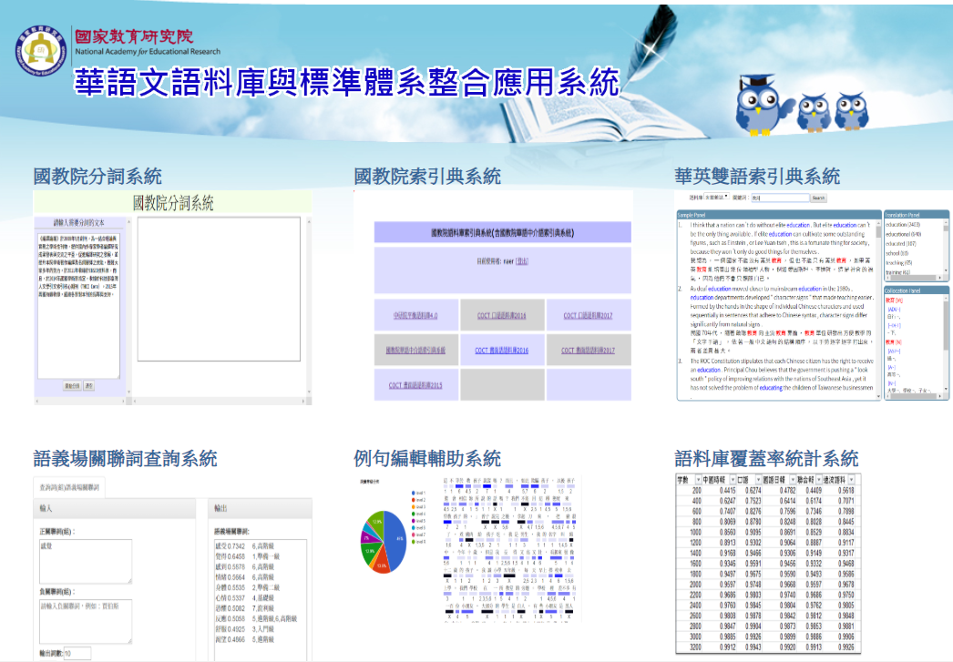
語料庫整合應用系統
https://coct.naer.edu.tw

Slide 14
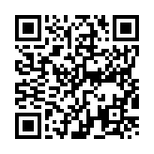
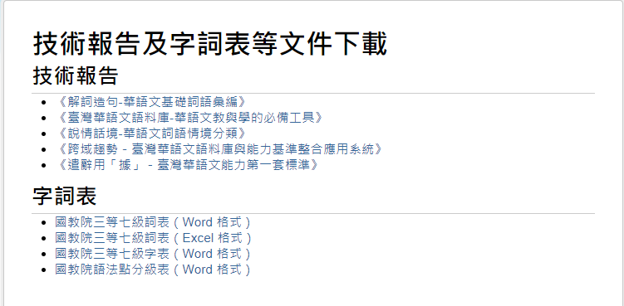
標準體系與查詢系統
https://coct.naer.edu.tw/download/tech_report/

Slide 15
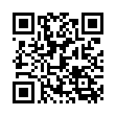
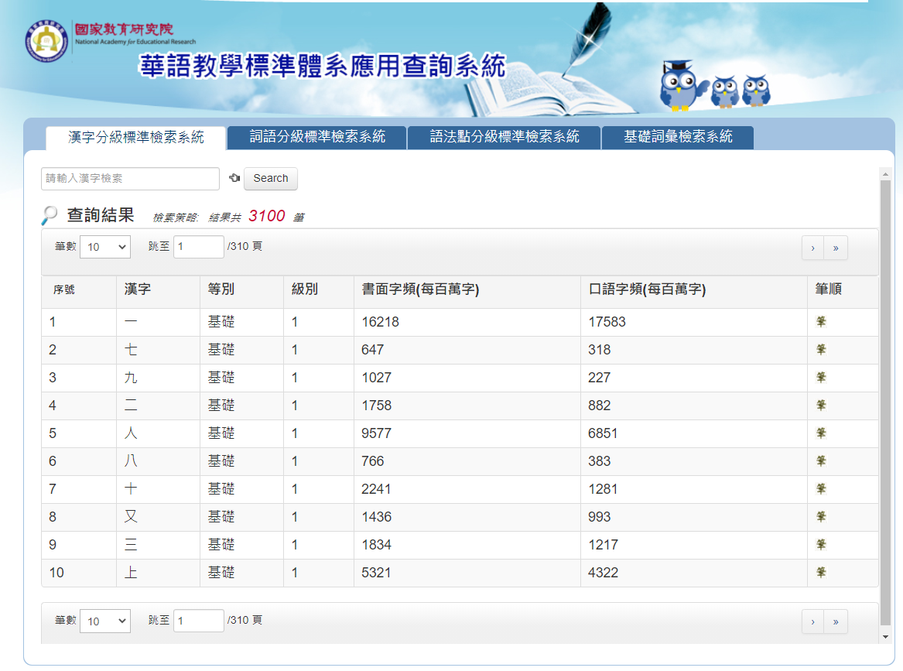
漢字、詞語、語法點與基礎詞彙
https://coct.naer.edu.tw/standsys/

Slide 16
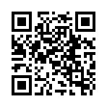
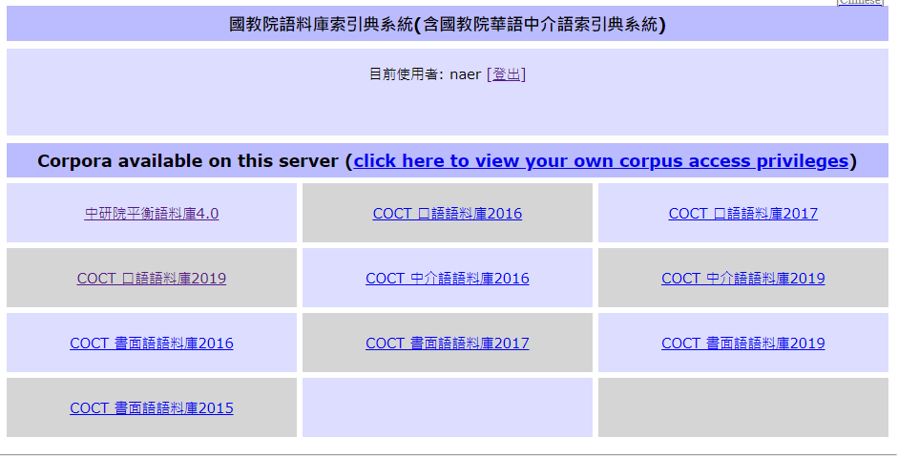
國教院索引典系統
https://coct.naer.edu.tw/cqpweb

Slide 17
語料庫分析工具
「感覺」vs 「覺得」
語料庫
檢索
抽樣
統計
分析
觀察
  近義詞
  語義向量
  以 KWIC 格式呈現
  Luhn（1966）
  常用詞語
  常用搭配詞
  常用詞串
  隨機抽樣

Slide 18
貳、CQPweb 語料庫查詢系統簡介

Slide 19
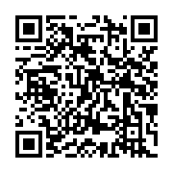
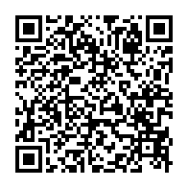
CQPweb 學習資源
線上教學影片
  https://www.youtube.com/channel/UCmCnyiqvkGtjPZezCd738DQ?feature=emb_ch_name_ex
歷年華語文語料庫工作坊講義
  https://coct.naer.edu.tw/download/
指令速查表
  https://coct.naer.edu.tw/cqpweb/doc/指令速查表.pdf

Slide 20
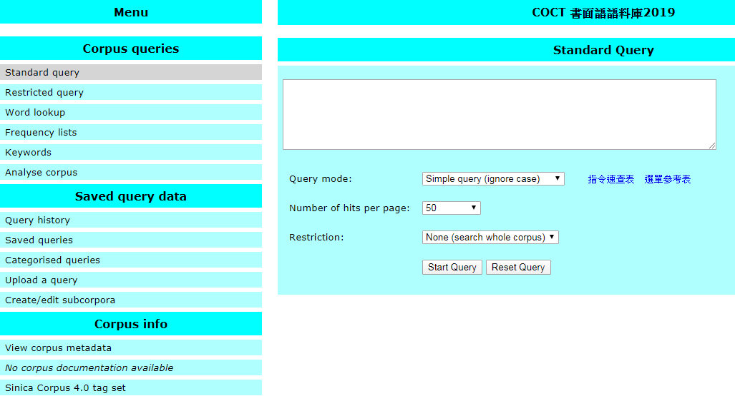
指令查詢
指令輸入區
歷史查詢
SOS
語料庫訊息
1. Frequency lists 詞頻列表
2. Word lookup 詞語檢索
3. Standard query 標準查詢

Slide 21
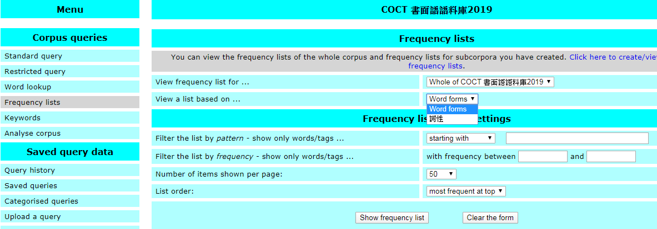
詞頻列表 Frequency lists
Word forms
1
2

Slide 22
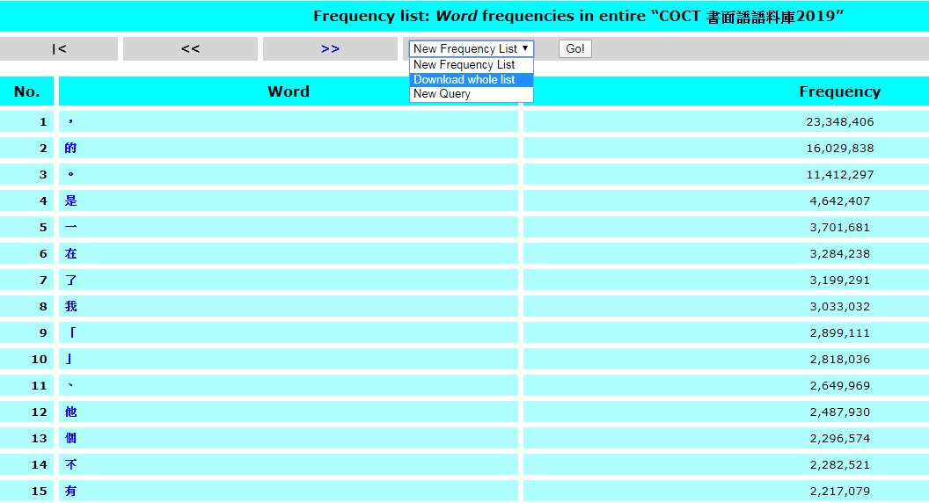
Download whole list

Slide 23
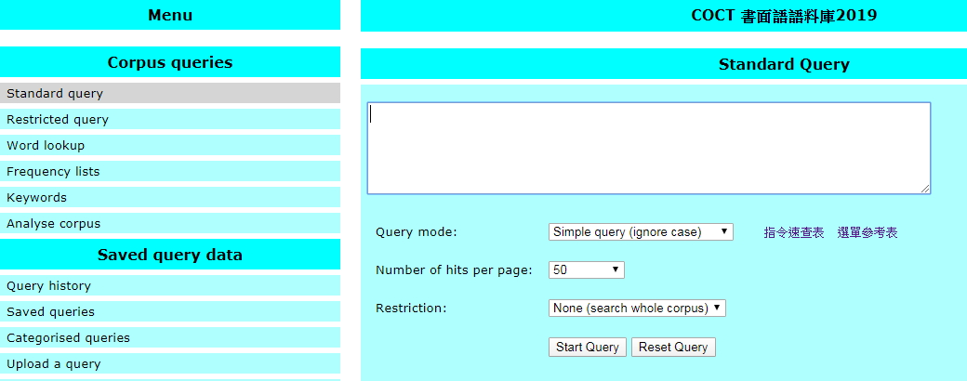
簡易查詢 Simple query
Standard query
1
把
2
3

Slide 24
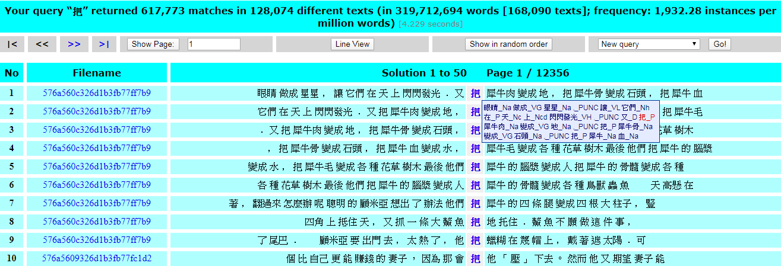
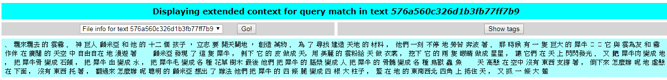

Slide 25
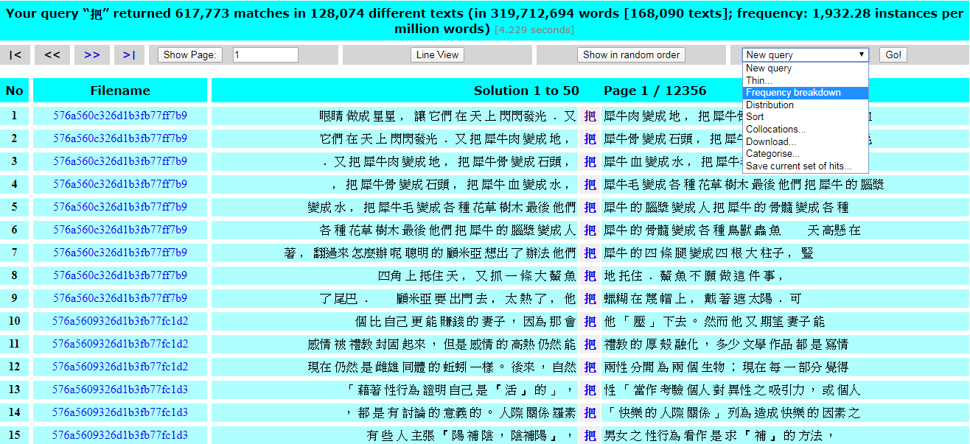
Frequency breakdown
分布訊息
2
1

Slide 26
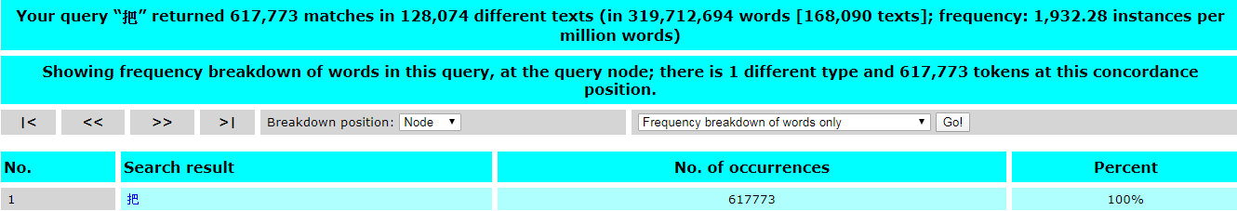
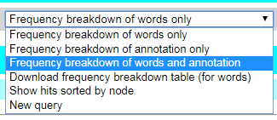
Frequency breakdown of words only
只看詞形
Frequency breakdown of words and annotation

Slide 27
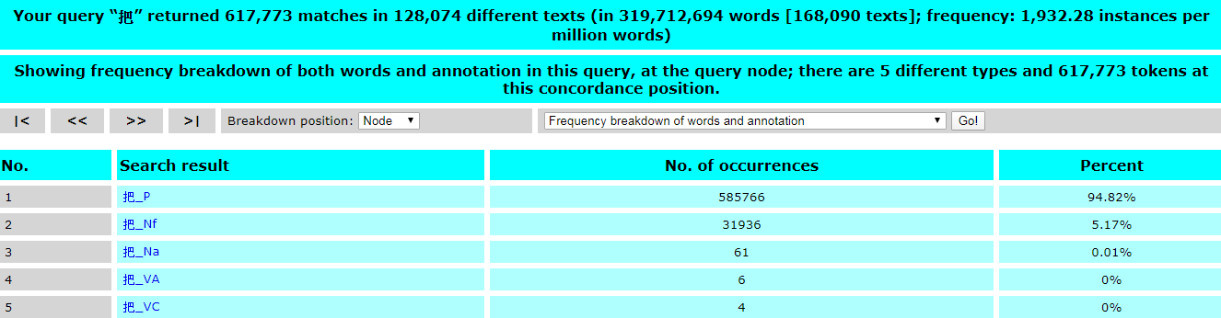
Frequency breakdown of words and annotation
詞及詞類標記
P（介詞） 「把」的例句

Slide 28
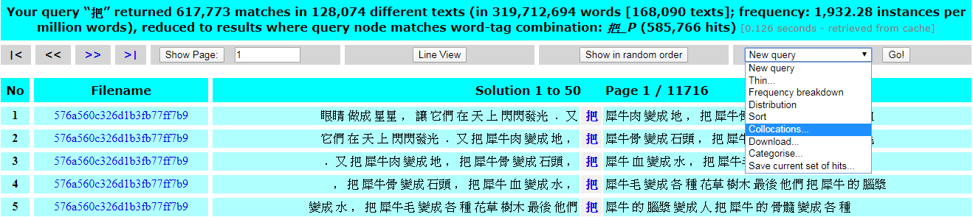
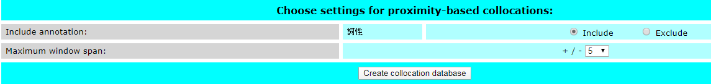
搭配 Collocations（觀察介詞「把」的左右邊搭配詞）
1
2
Collocations
3

Slide 29
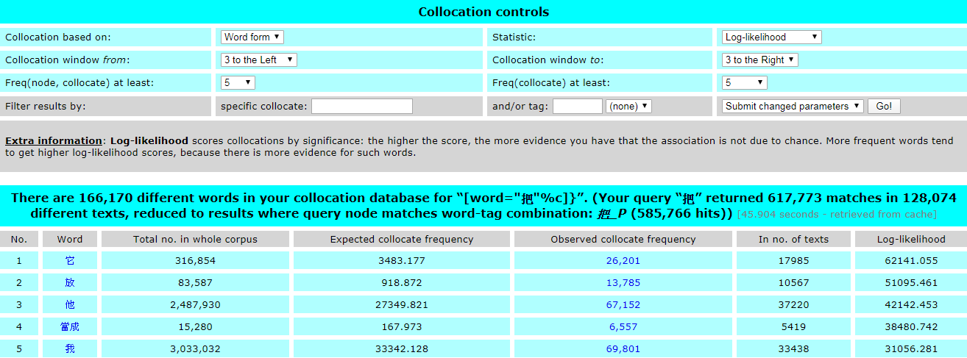
ABC+把(P)+XYZ

Slide 30
萬用字元
符號 | 意義 | 範例 | 符合之搜尋結果
? | 1個中文字元 | ?書 | 讀書，秘書，圖書，……
* | 0～N個中文字元 | *書 | 書，讀書，保證書，……
+ | 1～N個中文字元 | +書 | 讀書，保證書，……
範例 | 意義 | 符合之搜尋結果
把_Nf | 詞類標記為Nf（量詞）的「把」 | 把（Nf）
把_N* | 詞類標記為N（名詞）的「把」 | 把（Nf），把（Na）
?把_N* | 詞類標記為N且詞尾為「把」的雙字詞 | 火把，掃把，門把
*把_N* | 詞類標記為N且詞尾為「把」的詞 | 把，火把，一把把，郭威把，雅朗阿把
+把_N* | 詞類標記為N且詞尾為「把」的非單字詞 | 火把， 一把把，郭威把，雅朗阿把

Slide 31
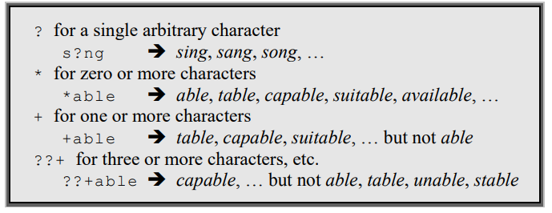
萬用字元（英文也可以）

Slide 32
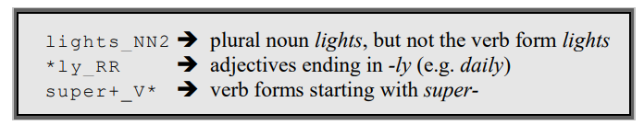
萬用字元+詞性限制
副*_V* ➔ 「副」開頭的動詞
*機_V* ➔ 「機」結尾的動詞

Slide 33
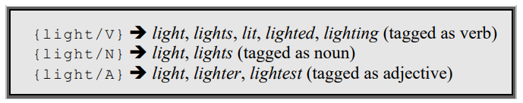
使用 lemma 查詢
{light}
  ➔ light, lights, lit, lighter, lighting, lightest, lighted

Slide 34
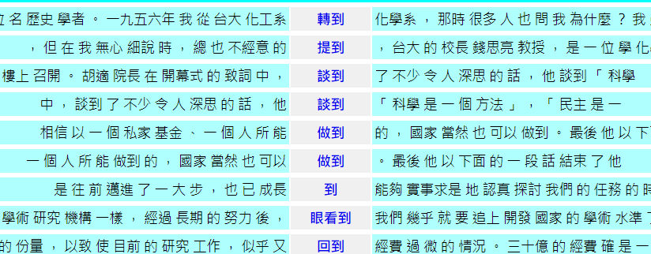
例：「V到」的觀察
查詢： *到

Slide 35
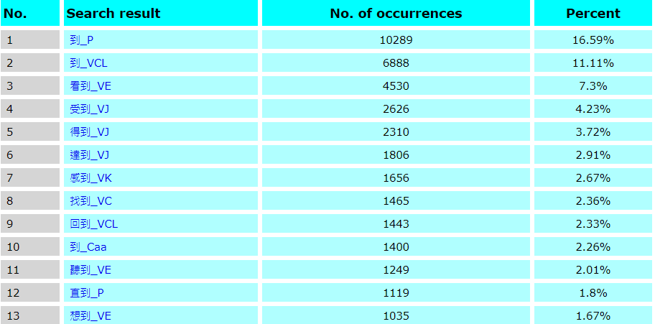
Frequency Breakdown

Slide 36
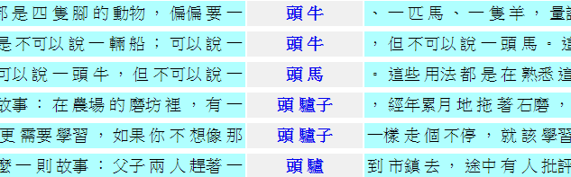
結構的查詢：CQP 觀察「詞組」
想觀察量詞「頭」可以接那些名詞
  [word="頭"] []
  [word="頭"&pos="Nf"] []
  [word="頭"&pos="Nf"] [pos="Na"]

Slide 37
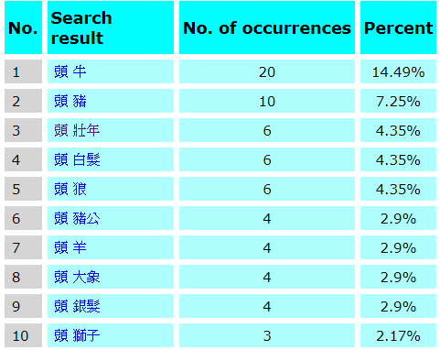
觀察結構的利器 frequency breakdown
想觀察量詞「頭」可以接那些名詞
  [word="頭"&pos="Nf"] [pos="Na"]
  ➔Frequency breakdown

Slide 38
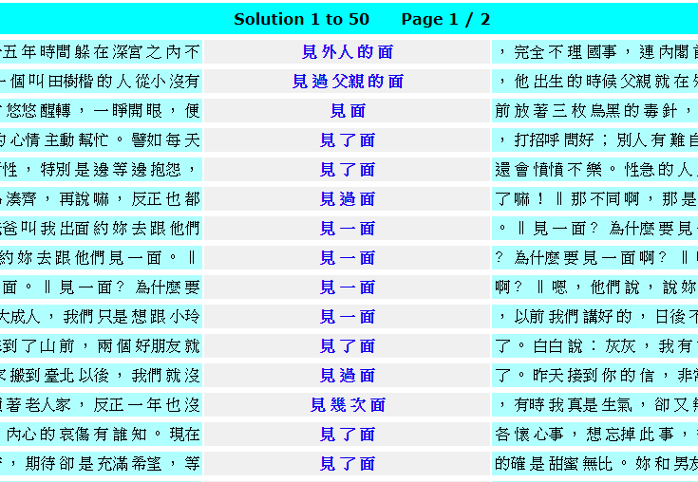

Slide 39
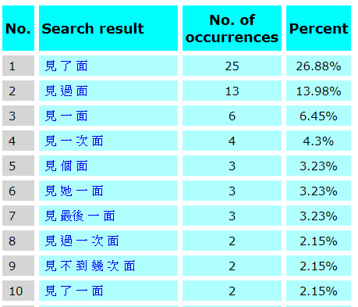
Frequency breakdown

Slide 40
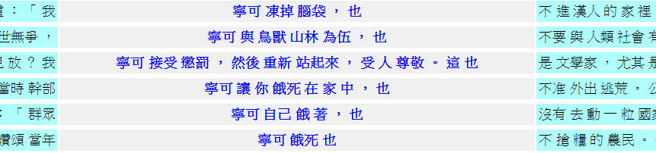
語法點查詢
寧（可）（願） … 也 不 …
[word="寧[可願]?"]
[]{1,15}
[word="也"]

Slide 41
語法點查詢
不但不/沒...反而
  [word="不但"] []{1,15} [word="反而"]
除了...以外，都/還/也
  [word="除了"] []{1,15} [word="以外"] [word="，"] [word="[都還也]"]

Slide 42
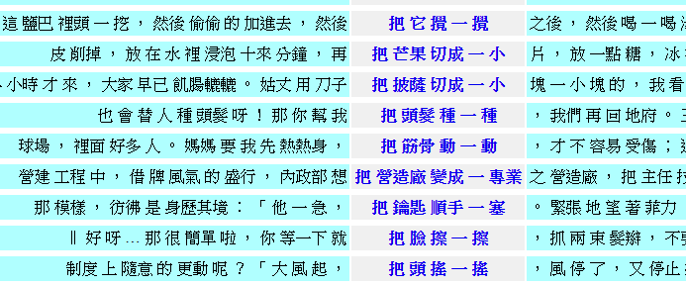
V 一 V 的問題
語法點：把 O V 一 V
  例如： 把 菜 熱 一 熱
  [word="把"] [pos="N.+"] [pos="V.+"] [word="一"] [pos="V.+"]

Slide 43
方法：限制 V1=V2
必須相等
[word="把"] [pos="N.+"] [pos="V.+"] [word="一"] [pos="V.+"]
[word="把"] [pos="N.+"] a:[pos="V.+"] [word="一"] b:[pos="V.+"]
:: a.word=b.word
說明
  a:[pos=“V.+”] 給第3個詞命名為變數 a
  b:[pos=“V.+”] 給第5個詞命名為變數 b
  限制 V1=V2
    :: a.word=b.word ⬅ 限制a詞和b詞必須相同

Slide 44
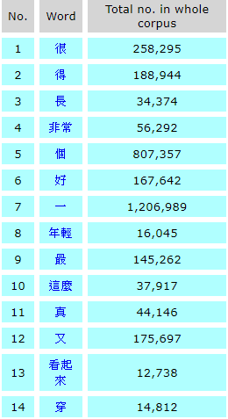
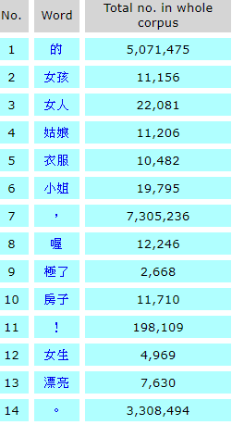
搭配詞的查詢
漂亮

Slide 45
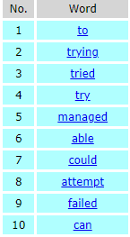
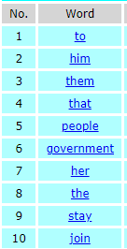
搭配詞的查詢(英語)
persuade

Slide 46
CQPweb 語料庫查詢系統
統計詞頻
KWIC 呈現
Thin：語料隨機取樣
Frequency breakdown：詞頻彙整
Distribution：詞彙分布
Sort：按前文或後文排序
Collocations ： 配搭詞統計
Download ：下載查詢結果
Categorise ：樣本分類標記

Slide 47
參、語義場關聯詞系統

Slide 48
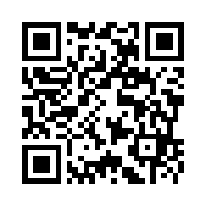
語義場關聯詞系統
https://coct.naer.edu.tw/word2vec

Slide 49
語義場關聯詞
語義場是在同一個語義系統中，在共時條件下，若干個具有共同義素的義位聚合起來的聚合體。
語義場必須在一個共同語義要素的支配下組成，例如在「家畜」這一語義要素的支配下，由「牛、羊、馬、豬、騾」等構成了一個語義場。
因此，具相似結構之近義詞、反義詞可能歸屬於同一語義場。
語義場關聯詞系統：
  自動從語料庫中計算出語義場關聯詞。

Slide 50
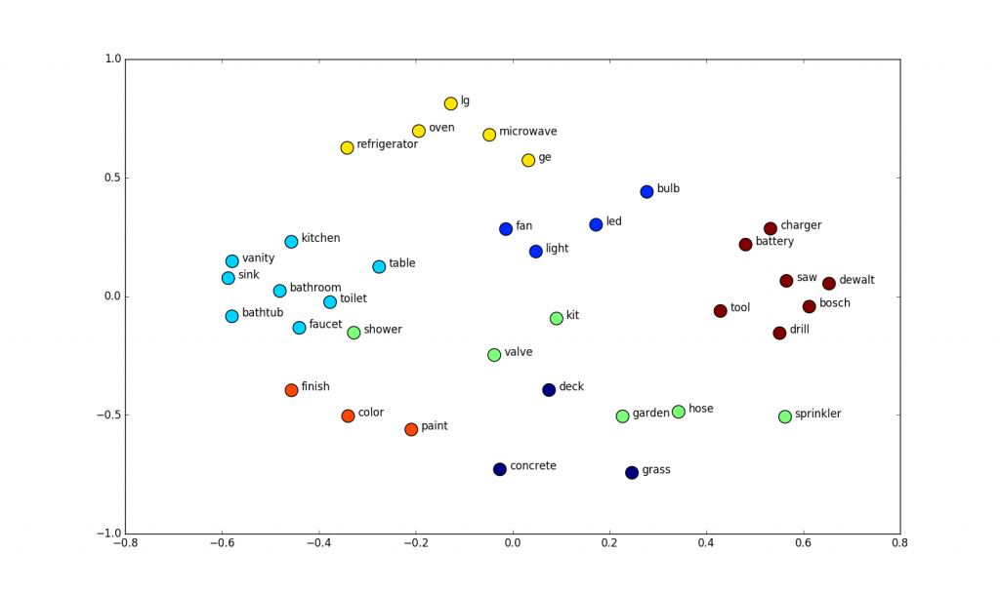
詞嵌入：語義場關聯詞的技術
詞嵌入(word embedding)
圖片來源：https://www.shanelynn.ie/get-busy-with-word-embeddings-introduction/

Slide 51
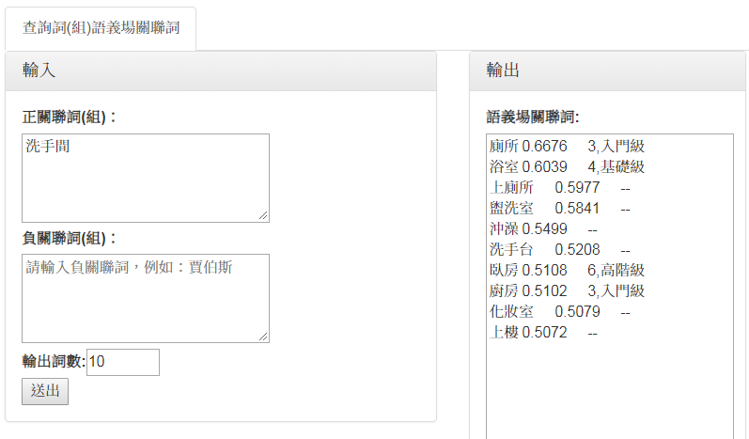
使用方法
1
2

Slide 52
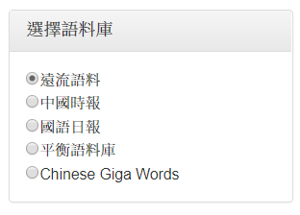
不同語料，不同效果
遠流 | 中國 時報 | 平衡 語料庫 | CGW
廁所 | 廁所 | 廁所 | 廁所
浴室 | 盥洗室 | 房間 | 上廁所
上廁所 | 上廁所 | 閂 | 盥洗室
盥洗室 | 化妝室 | 房門 | 如廁
沖澡 | 如廁 | 走動 | 浴室
洗手台 | 洗手台 | 樓下 | 房間
臥房 | 男廁 | 廚房 | 茶水間
廚房 | 更衣室 | 冰庫 | 走道
化妝室 | 女廁 | 躲進 | 廚房
上樓 | 洗手檯 | 飯廳 | 淋浴

Slide 53
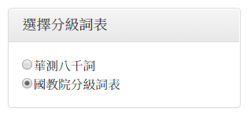
選擇不同分級標準
 | 華測 八千 | 國教院
廁所 | 3,入門級 | 3,基礎
浴室 | 4,基礎級 | 3,基礎
上廁所 | -- | --
盥洗室 | -- | --
沖澡 | -- | --
洗手台 | -- | --
臥房 | 6,高階級 | 4,進階
廚房 | 3,入門級 | 3,基礎
化妝室 | -- | --
上樓 | -- | --

Slide 54
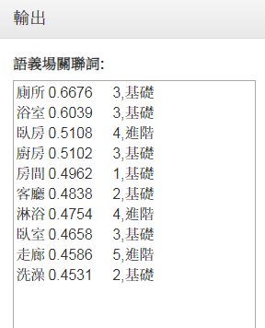
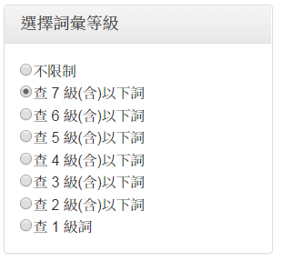
只看詞表收錄的詞

Slide 55
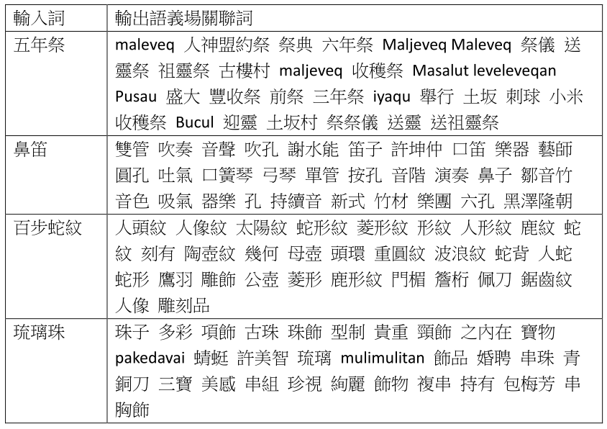
語義場關聯詞找尋相關主題詞

Slide 56
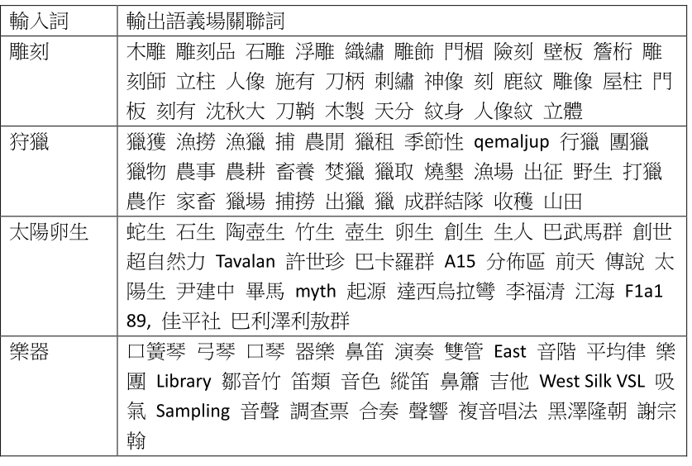
語義場關聯詞找尋相關主題詞

Slide 57
負關聯詞的用途
語義向度
  正關聯詞：加強語義向度
  負關聯詞：減弱語義向度
例如：
  中國時報：查「蘋果」
  負相關：
    「IPHONE」
    減弱「手機」的語義向度
APPLE
橘子
Apple
iPhone
黑莓
iPad
IPHONE
IWATCH
IPAD
IPHONE5
橘子
蕃茄
大王
檸檬
菠菜
番茄
奇異果
橄欖
捲心菜
柑橘

Slide 58
負關聯詞的原理
水果
蘋果
手機

Slide 59
肆、例句編輯系統

Slide 60

國教院例句編輯輔助系統
https://coct.naer.edu.tw/sentedit

Slide 61
例句編輯系統
目的
  找出例句中太難的詞
  取代成難度較低的詞
方法
  工具
    例句編輯系統：https://coct.naer.edu.tw/sentedit
    語義場關聯詞查詢：https://coct.naer.edu.tw/word2vec

Slide 62

國教院例句編輯輔助系統
1
2
3
4

Slide 63


詞彙分級標記

Slide 64

語義場關聯詞查詢
1
4
2
3

Slide 65
伍、華英雙語索引典系統

Slide 66

國教院華英雙語索引典系統
https://coct.naer.edu.tw/bc/

Slide 67

國教院華英雙語索引典系統
雙語例句
自動對應翻譯
自動抽取搭配詞

Slide 68
雙語索引典：輔助寫作教學
自動對應翻譯 | 對應頻率
improve | (269)
improved | (139)
improving | (107)
improvement | (93)
improvements | (57)
better | (18)
upgrading | (8)
improves | (8)
reduce | (7)
progress | (7)
改善

Slide 69
雙語索引典：輔助寫作教學
改善 [Vt]
[ADV~]
 | 大為 ~
 | 大幅 ~
 | 有 ~
 | 限期 ~
[C~]
 | 以 ~
[N~]
 | 情況 ~
[Vt~]
 | 致力 ~
 | 設法 ~
改善 [Vt]
[~N]
 | ~ 生活
 | ~ 環境
 | ~ 體質
 | ~ 品質
 | ~ 交通

Slide 70
雙語索引典：輔助寫作教學
「大幅 改善」
  Visa Requirements for Indonesia and Malaysia Greatly Improved
  申辦 印 馬 簽證 已 大幅 改善
  Kuo says that farmers ' insurance has led to a great improvement in medical habits in the countryside .
  他 說 ： 農保 開辦 後 ， 大幅 改善 了 偏遠 地區 農民 的 醫療 習慣 。
  Confirming these assertions is the survey sponsored by Time magazine , aimed at European CEOs , which found that the ROC product quality image had greatly improved .
  值得 肯定 的 是 ， 美國 時代 雜誌 針對 歐洲 高階 主管 所 作 的 調查 發現 ， 台灣 產品 的 形象 已 有 大幅 改善 。

Slide 71
雙語索引典：輔助寫作教學
「設法 改善」
  We have to come up with ways to improve all these .
  這些 都 亟需 設法 改善 。
  We can 't avoid them for this reason ; we should find a way to improve election practices . "
  顯然 我們 不能 因 這 個 理由 而 逃避 ， 而是 應該 設法 去 改善 選舉 風氣 。 」
  he really wished he could find a way to improve the lives of those on the farms .
  真 希望 將來 能 設法 改善 農民 生活 。

Slide 72
雙語語料庫的應用
vatu aicu.
這是狗。
ngiyav aicu.
這是貓。
’acang aicu.
這是豬。
vatu azua.
那是狗。
ngiyav azua.那是貓。
’acang azua.那是豬。
aicu → 這是
vatu →狗
ngiyav →貓
azua →那是
’acang →豬

Slide 73


